Slide 1
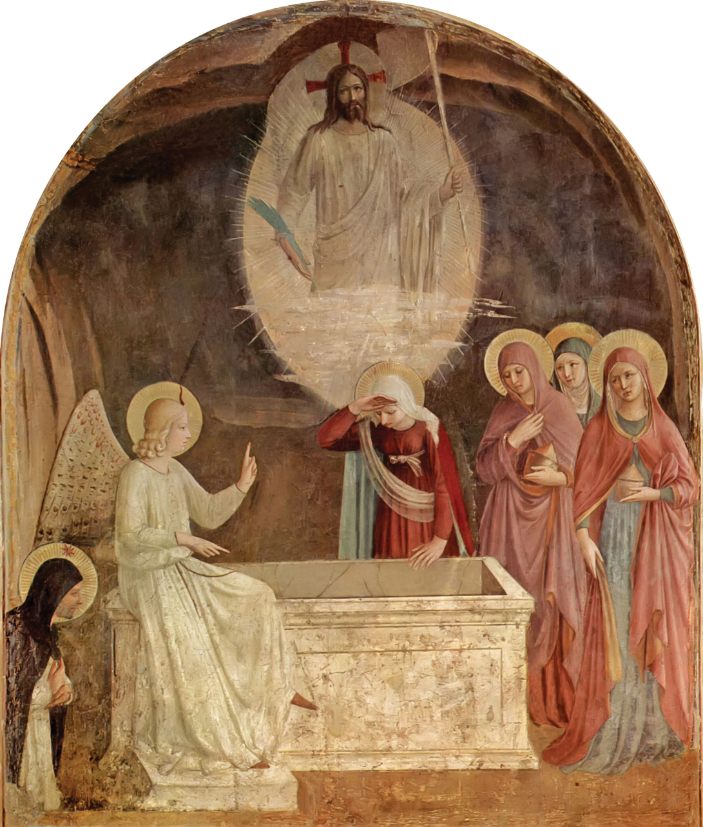
Náboženské liturgické drama
Notes:
Fra Angelico, Resurrection Italian, 1440-1442

Slide 2
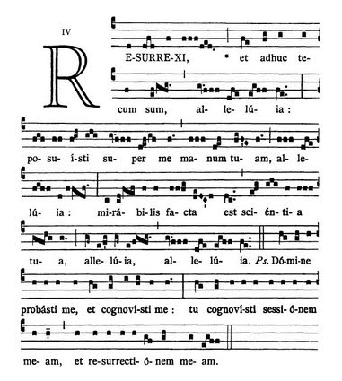
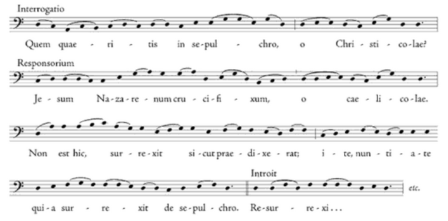
Vznik liturgického divadla
Introit ke mši neděle velikonoční
TROPUS introitu Quem quaeritis (Koho hledáte)

Slide 3
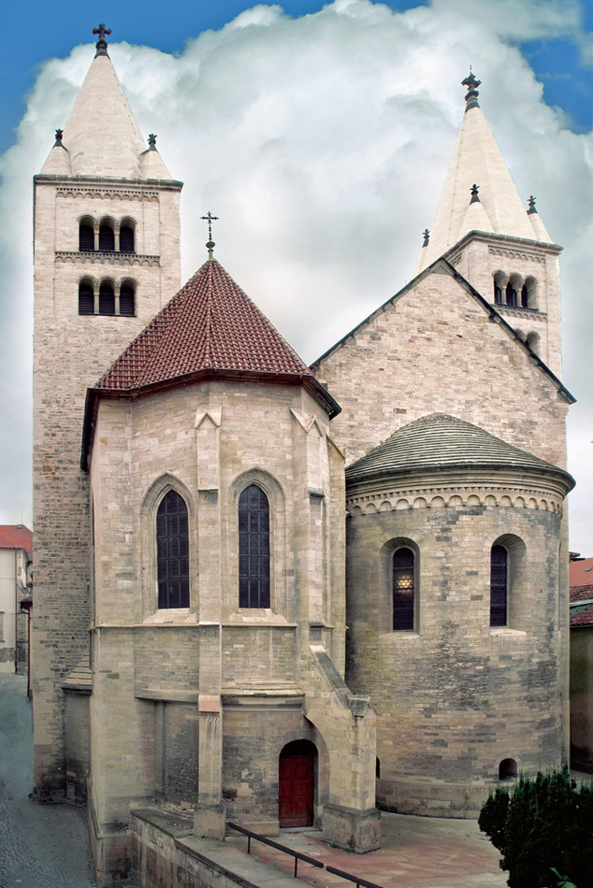
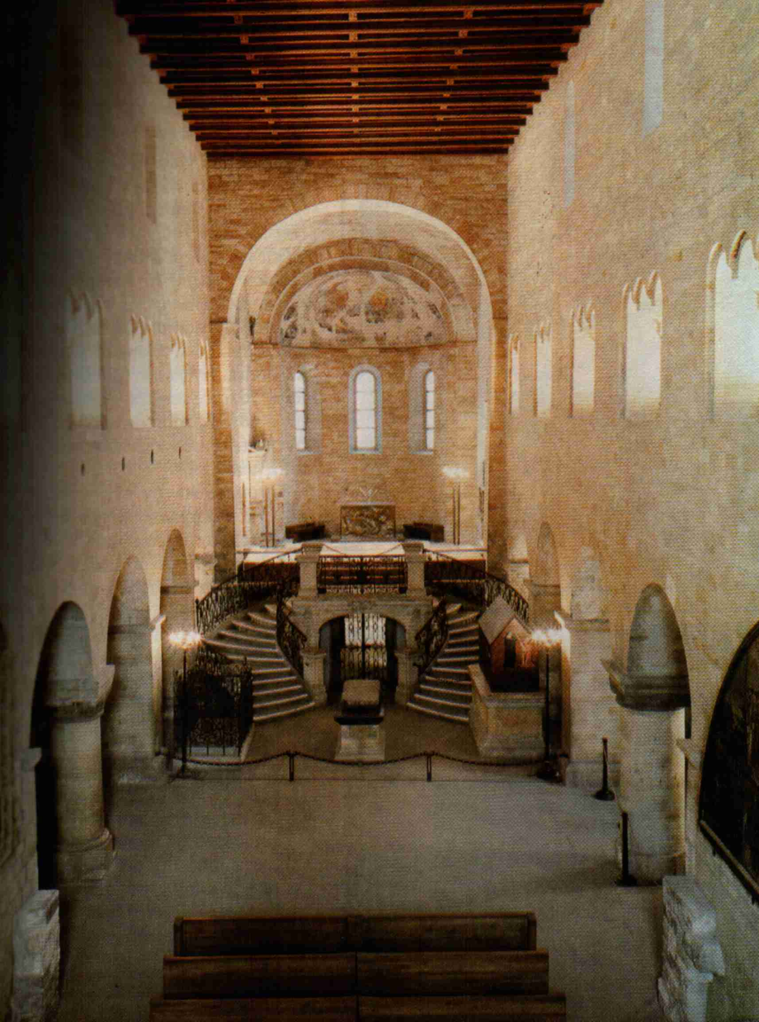

Slide 4
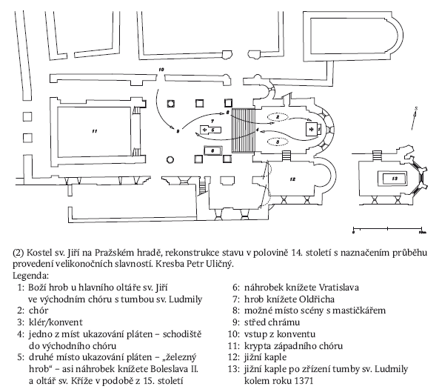

Slide 5
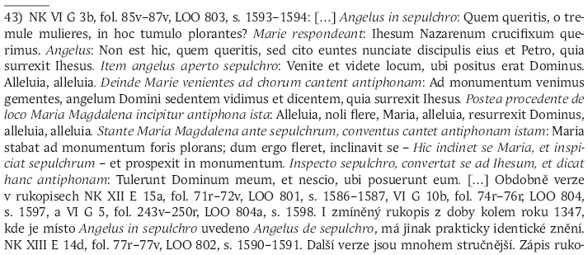
In ULIČNÝ, Petr. Prostor a rituál. Velikonoční slavnosti v bazilice sv. Jiří na Pražském hradě. Studia Mediaevalia Bohemica, 2012: 1: 7–33.

Slide 6
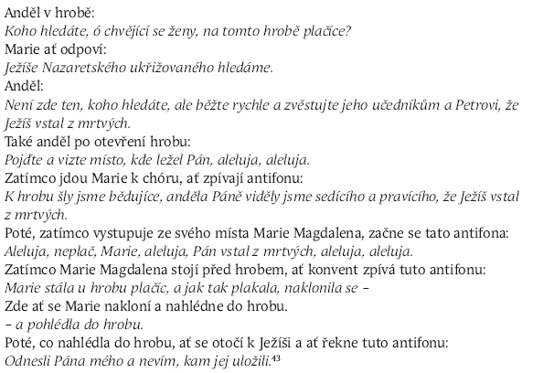
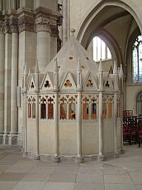
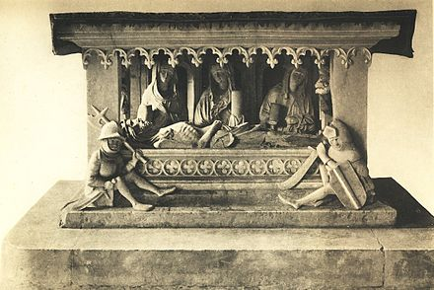
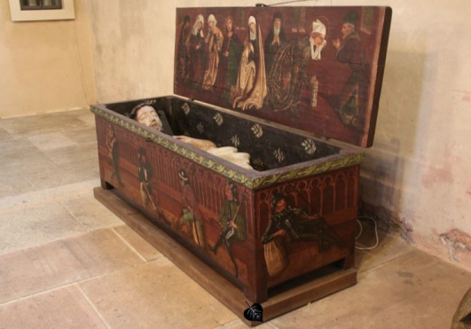

Slide 7
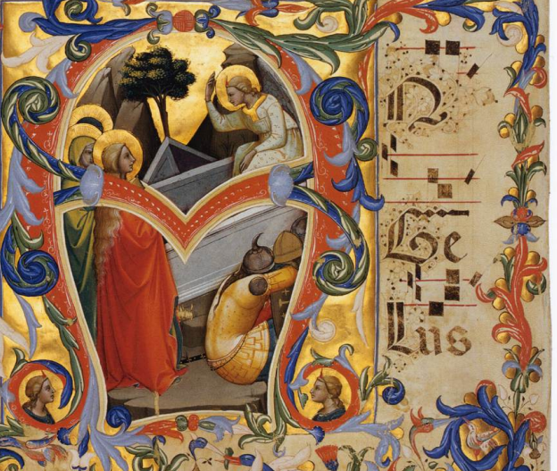
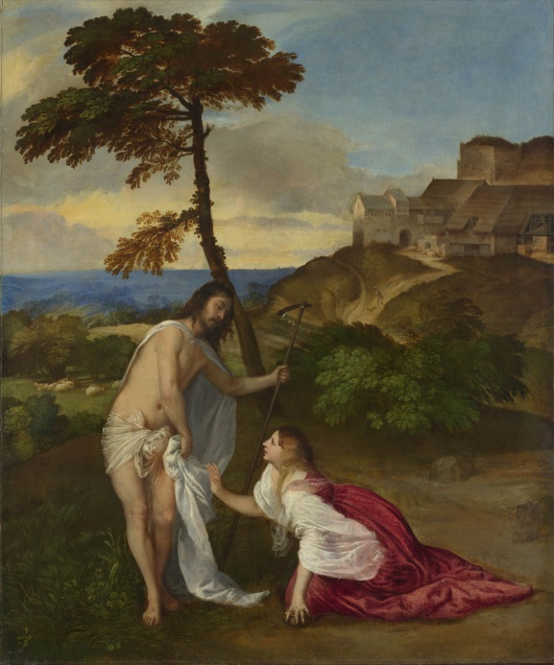
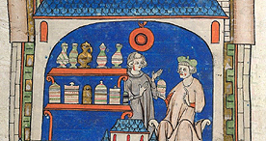
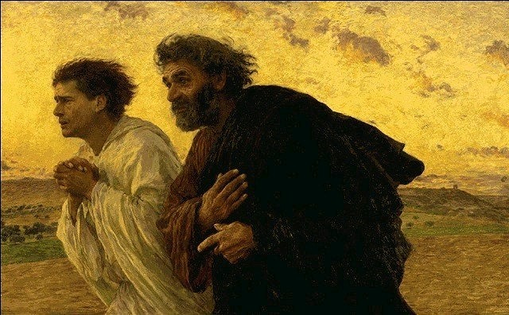
ČÁSTI Visitatio sepulchri (Navštívení hrobu)
sekvence Victimae paschalis laudes
tropus Quem queritis
unguentarius
Jan 20, 4
Jan 19, 11–18

Slide 8
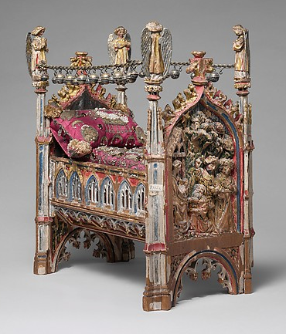
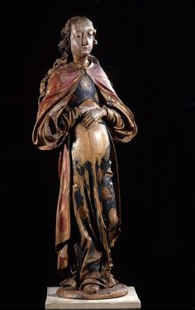
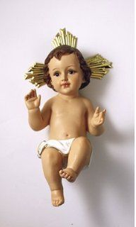
Slavnost hvězdy (Officium stellae)

Slide 9
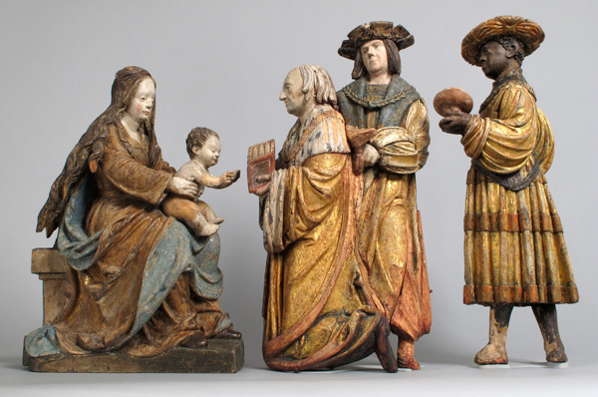
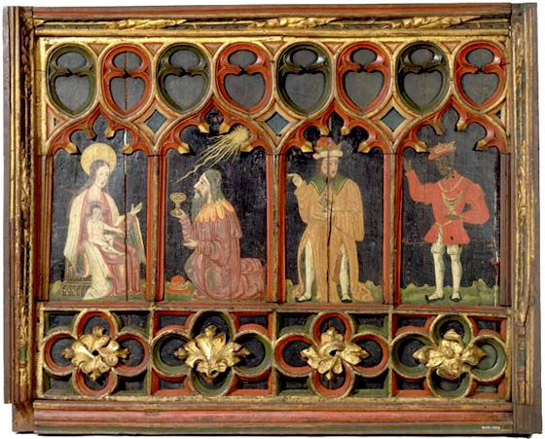

Slide 10
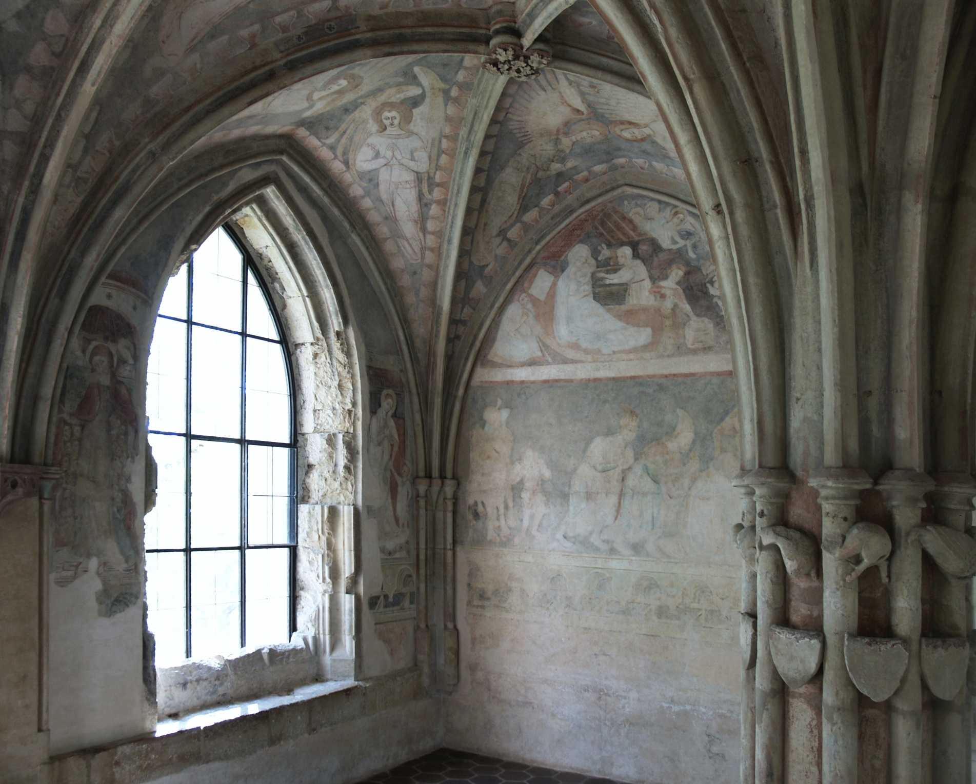
Notes:
Sázavský klášter, kapitulní síň

Slide 11
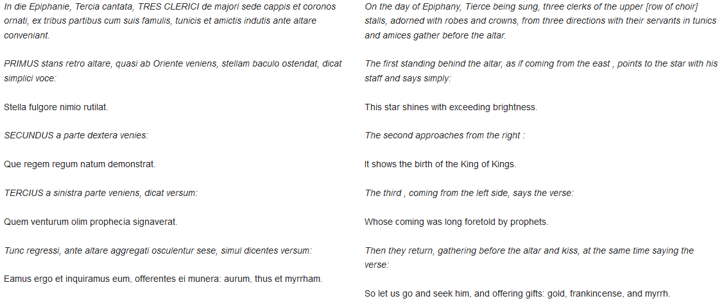
Notes:
humerál

Slide 12
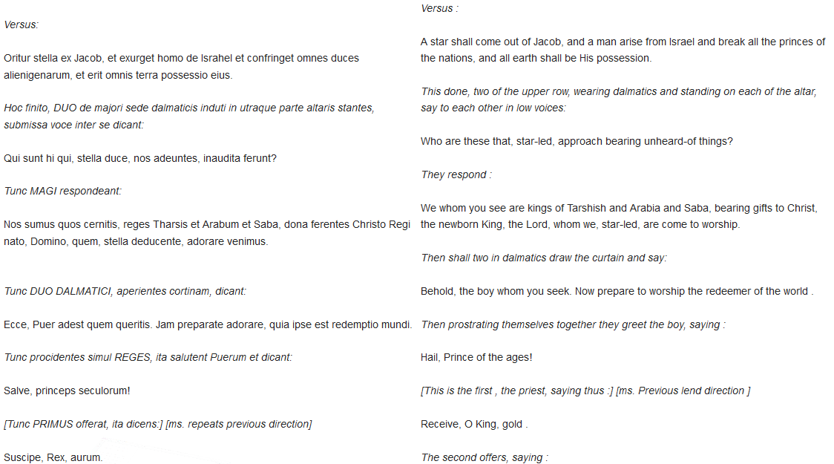

Slide 13
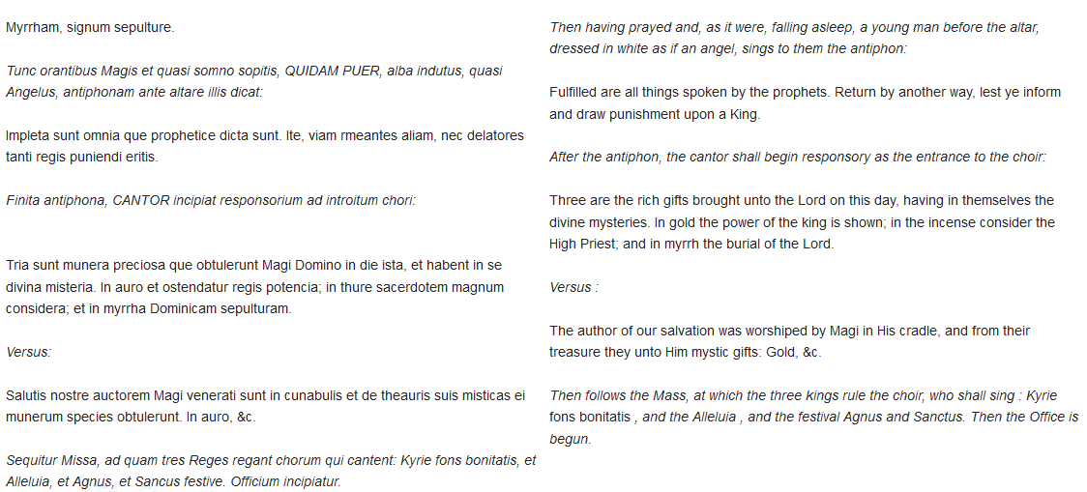
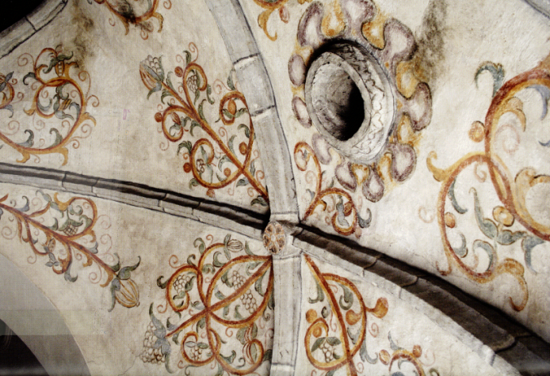
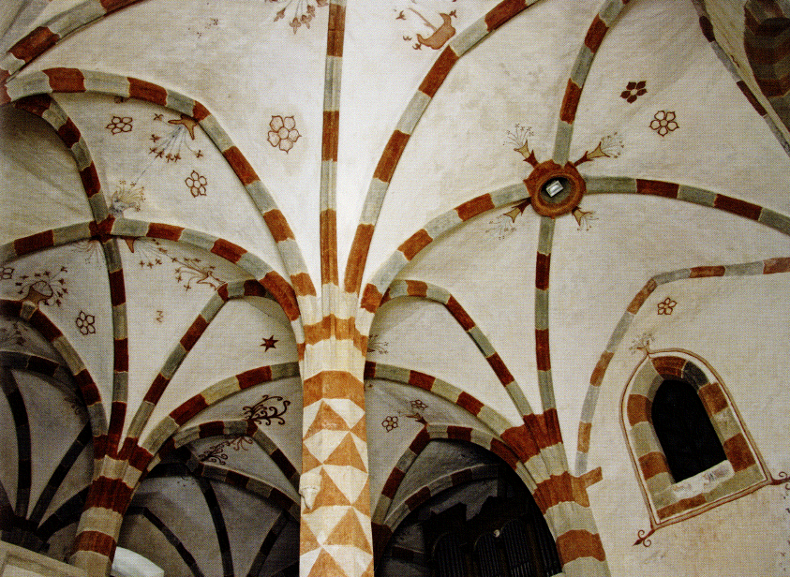
Notes:
Hra o těch králích. Late 13c Ms. from Bigot library, BN 904 fonds latin, fol. 11 verso

Slide 14
NÁBOŽENSKÉ DIVADLO
1. Liturgické drama
varianty Visitatio sepulchri (Navštívení hrobu)
varianty Officium stellae (Hra o hvězdě)
2. Pololiturgické drama
biblické hry, např. Secunda pastorum (Druhá pastýřská hra), pašijové hry (např. Pašijová hra z Benediktbeurenu, Hra o Nanebevstoupení Páně, Hra o Vzkříšení Páně, Svatovítská pašijová hra, Hra na květnou neděli)
hry o svatých, např. Ordo prophetarum (Hra o prorocích), Ludus Danielis (Hra o Danielovi), Historie de Sainte Marguerite, Jeu de Saint Nicolas
3. Neliturgické drama
biblické hry, např. Jeu d'Adam (Hra o Adamovi), Hra veselé Magdaleny, zlomek Mastičkáře,
božítělové hry (cykly), např. Chester Cycle, York Cycle; Le Mystère de la Passion; pašijové hry z Vídně, Alsfeldu, Egeru či Lucernu; Misterio de Elche; La passion de Notre Seigneur Jésus Christ selon Saint-Mathieu
Notes:
Spanish pronunciation: [misˈteɾjo ˈðe ˈeltʃe]

